Slide 1
SECARE
La coiffure à domicile, simplement
Projet de formation • Titre professionnel DWWM
Ulrich AMOUSSOU | Wild Code School | 2026
Notes:
Accroche : Secare met en relation des clients avec des coiffeurs à domicile.,Annoncer une présentation centrée sur le parcours utilisateur et le fonctionnement full-stack.

Slide 2
35 MINUTES
Plan de la présentation
01
Projet & besoins
5 min
02
Conception
5 min
03
Front-end
8 min
04
Back-end & données
10 min
05
Sécurité & bilan
7 min
Notes:
Présenter rapidement le plan et annoncer une démonstration courte si le temps le permet.

Slide 3
CONTEXTE
Le projet en une phrase
« Permettre à un client de trouver un coiffeur, choisir une prestation et réserver un rendez-vous, tout en donnant au professionnel les outils pour gérer son activité. »
Client
Coiffeur
Administrateur
Recherche, prestations, disponibilités, réservation et avis.
Profil, portfolio, prestations, planning et rendez-vous.
Supervision des comptes, activité et statistiques.
Notes:
Projet réalisé en équipe de quatre pendant deux mois, à partir d’un besoin réel exprimé par le fondateur de Secare.

Slide 4
EXPRESSION DES BESOINS
Périmètre du MVP
Inclus
Hors périmètre
Création de compte
Recherche de coiffeurs
Prestations et disponibilités
Réservation et suivi
Profils et avis
Paiement en ligne
Messagerie instantanée
Géolocalisation en temps réel
Envoi complet d’e-mails
Choix : garantir un parcours principal fonctionnel dans le temps disponible.
Notes:
Expliquer que la priorisation a permis de concentrer le travail sur la valeur principale : la réservation.

Slide 5
TRAVAIL EN ÉQUIPE
Organisation et environnement
Monorepo TypeScript fourni et préconfiguré par la Wild Code School
Visual Studio Code, NPM et variables d’environnement .env
GitHub : branches par fonctionnalité et intégration progressive
Trello : User Stories, priorités, responsables et suivi
Biome : formatage et contrôle de cohérence du code
VS Code
NPM
Git / GitHub
Trello
Biome
.env
Je l’ai utilisé et adapté au projet ; je ne l’ai pas créé.
Notes:
Être transparent : le socle du monorepo a été fourni par l’école.,Détailler l’installation des dépendances, le .env et le lancement du client et du serveur.

Slide 6

CONCEPTION
Du besoin à l’interface
1
2
3
4
Entretien
Wireframes
Figma
React + CSS
Comprendre le besoin
Structurer les parcours
Valider le rendu
Intégrer et adapter
Notes:
Montrer une maquette mobile et desktop pendant la présentation.,Expliquer les choix de contraste noir, blanc et doré.

Slide 7
VUE D’ENSEMBLE
Une architecture full-stack séparée
UTILISATEUR
FRONT-END
API
DONNÉES
Navigateur
React • TypeScript
Node.js • Express
MySQL
Action utilisateur → requête HTTP → contrôles métier → requête SQL → réponse JSON → mise à jour de l’interface
Notes:
Utiliser un exemple concret : la création d’un rendez-vous traverse toutes les couches.

Slide 8
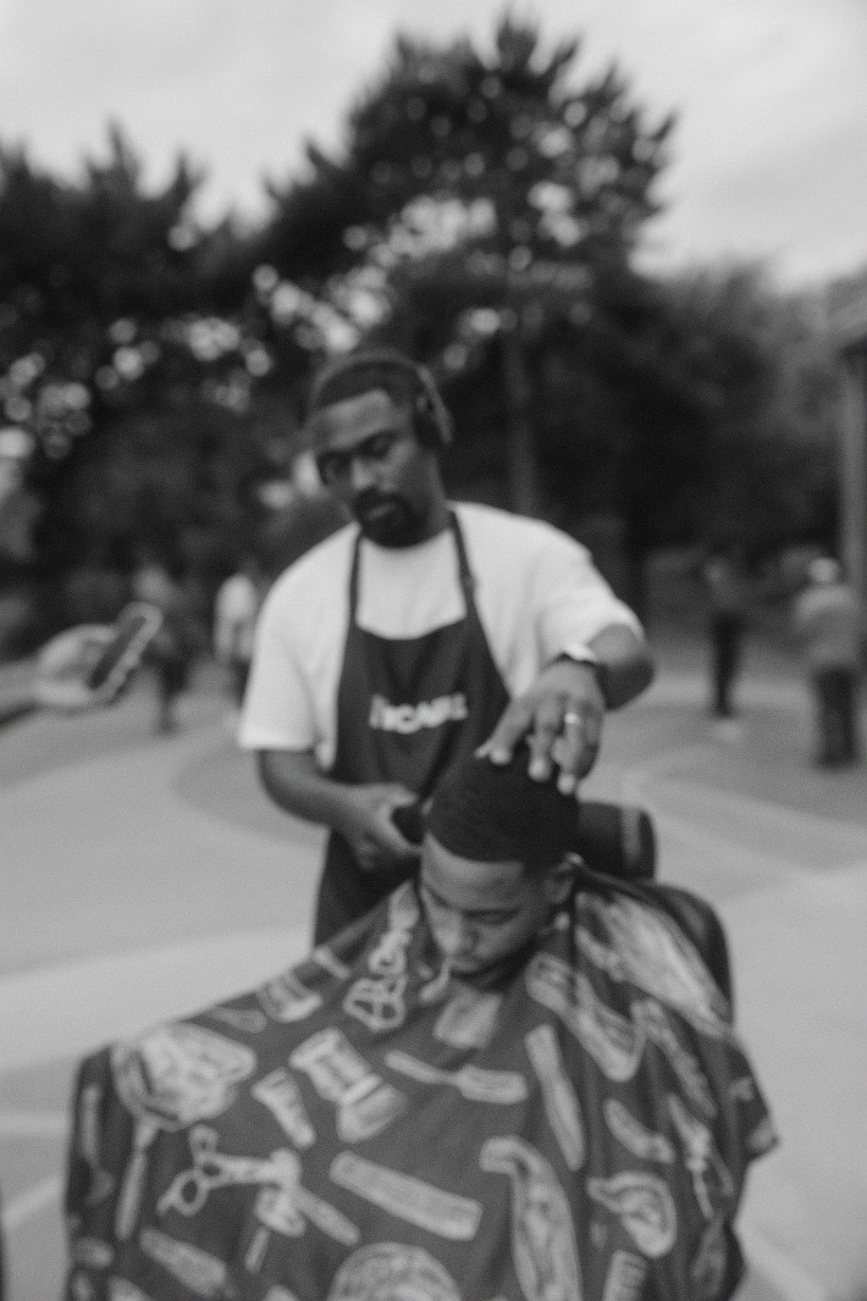
FRONT-END
Interfaces statiques et responsives
Composants React réutilisables
JSX pour structurer les contenus
CSS et variables dans :root
Adaptation mobile, tablette et desktop
Première prise en compte de l’accessibilité
MOBILE
FIRST
Notes:
Préciser que l’espace administrateur a principalement été pensé pour desktop.

Slide 9
FRONT-END DYNAMIQUE
Une interface alimentée par l’API
1. Charger
2. Interagir
3. Afficher
Les hooks personnalisés envoient les requêtes et enregistrent les données.
Les états React conservent recherche, formulaire, chargement et erreurs.
Le rendu se met à jour sans rechargement complet de la page.
Exemple personnel : recherche des coiffeurs par nom ou par ville, puis transmission des résultats au carrousel.
Notes:
Montrer le code de searchValue et le hook useBarbers.,Expliquer le cycle : saisie, mise à jour de l’état, filtre, nouveau rendu.

Slide 10
GESTION DES PRESTATIONS
Ma contribution principale
CRUD complet
C
Créer
R
Consulter
U
Modifier
D
Supprimer
POST
GET
PUT
DELETE
Formulaire contrôlé
Conversion du prix et de la durée
Appels à l’API protégée
Actualisation après chaque action
Notes:
Dire clairement : j’ai pris en charge la page BarberPrestation.,Expliquer une opération de bout en bout, de l’interface jusqu’à MySQL.

Slide 11
FONCTIONNALITÉ REPRÉSENTATIVE
Le parcours de réservation
1
Choisir un coiffeur
Gestion de l’interface
booking conserve les choix
isSubmitting bloque le double clic
error affiche un retour compréhensible
success confirme l’enregistrement
2
Choisir une prestation
3
Date, heure et lieu
4
Vérifier le récapitulatif
5
Confirmer
Notes:
Faire le lien entre expérience utilisateur et cohérence des données.

Slide 12
MYSQL
Une base relationnelle cohérente
users
customer
barber
Compte commun
Profil client
Profil professionnel
appointment
prestation
review
Rendez-vous
Service
Avis
Clés primaires + clés étrangères + table de liaison propose
Notes:
Montrer ensuite le MCD complet dans le dossier.,Expliquer pourquoi propose est une relation plusieurs-à-plusieurs.

Slide 13
ACCÈS AUX DONNÉES
De la route à la requête SQL
Route
Action
Repository
Réponse
GET /api/barbers
browse()
Requête SQL + jointures
JSON vers React
La requête rassemble le profil, les prestations, les rendez-vous et les avis ; elle calcule aussi la note moyenne et le prix minimum.
Notes:
Contribution personnelle : expliquer barberActions.ts et barberRepository.ts.

Slide 14
SÉCURITÉ
Authentifier puis autoriser
Validation des champs
Hachage Argon2
Création du compte
Connexion
Signature du JWT
Contrôle du rôle
Principe essentiel
Masquer un bouton dans React ne suffit pas : le serveur vérifie toujours l’identité, le rôle et la propriété de la ressource.
Notes:
Donner l’exemple : un coiffeur ne peut modifier que son propre profil.,En cas de droits insuffisants, le serveur renvoie 403 Forbidden.

Slide 15
PREUVE FONCTIONNELLE
Jeu d’essai : contrôle d’accès
Entrée
Un coiffeur authentifié tente de modifier le profil d’un autre coiffeur.
Attendu
Le serveur refuse l’opération et ne modifie aucune donnée.
Obtenu
Réponse HTTP 403 Forbidden ; profil inchangé en base.
Conclusion
Le contrôle d’autorisation est bien appliqué côté serveur.
À montrer : requête, réponse, puis vérification de la base.
Notes:
N’annoncer « obtenu » que si ce comportement a été vérifié avant l’oral. Sinon, effectuer le test avant l’examen.

Slide 16
AMÉLIORATION CONTINUE
Veille et vigilance de sécurité
Risque surveillé
Réponse appliquée
Contrôle d’accès insuffisant : un utilisateur pourrait agir sur une ressource qui ne lui appartient pas.
Vérification du JWT, du rôle et de l’identifiant côté serveur avant l’accès aux données.
Mots de passe hachés avec Argon2
Secrets placés dans .env
Requêtes SQL paramétrées à expliquer
Pistes : limitation des tentatives, jetons mieux protégés, validation renforcée
Notes:
Citer les sources de veille réellement consultées : documentation officielle et OWASP si cela correspond à ton travail.,Ne pas inventer une source non consultée.

Slide 17
PRISE DE RECUL
Limites identifiées et prochaines étapes
Double réservation
Renforcer les contrôles métier
Tests automatisés
Couvrir les parcours critiques
Mot de passe oublié
Jeton temporaire et envoi d’e-mail
RGPD
Durées de conservation et droits
Mise en production
Documenter et sécuriser le déploiement
Notes:
Valoriser cette diapositive : savoir identifier les limites est une compétence professionnelle.

Slide 18
BILAN
Ce que Secare m’a appris
Merci
Relier l’interface, l’API et la base de données
Concevoir des parcours différents selon les rôles
Protéger les actions sensibles côté serveur
Travailler en équipe avec Git et GitHub
Transformer un besoin réel en MVP fonctionnel
Questions ?
Démonstration : accueil → connexion → prestation → réservation
Notes:
Terminer sur la progression personnelle et la cohérence entre les couches.,Inviter le jury à poser ses questions.

